Slide 1

离 散 数 学

Slide 2
格与布尔代数
1
格的概念
1.1
用偏序集定义的格
1.2
用代数系统定义的格
2
特殊格
3
布尔代数
4
布尔表达式(自学)

Slide 3

偏序集 最大元和最小元
偏序集
设A是一个集合，如果A上的一个关系R满足自反性、反对称性和传递性，则称R是A上的一个偏序关系，记作≤。<A,≤>称作偏序集。
最大元 最小元
设<A,≤>是一个偏序集，且B是A的子集，
若有某个元素b∈B，对于B中的每一个元素x，有x ≤b，则称b为<B,≤>的最大元；
若有某个元素b∈B，对于B中的每一个元素x，有b ≤x，则称b为<B,≤>的最小元；

Slide 4
哈斯图
在偏序集<A,≤>中，如果x,y∈A，x≤y，x≠y，且没有其他元素z，使x≤z，z≤y，则称元素y盖住元素x，记
COV A={<x,y>|x,y∈A，y盖住x}。
哈斯图
对于给定偏序集<A,≤>，它的盖住关系是唯一的，所以可用盖住的性质画出偏序集合图，或称哈斯图，其作图规则为：
(1)小圆圈代表元素。
(2)如果x≤y且x≠y，将代表y的小圆圈画在代表x的小圆圈之上。
(3)如果<x,y>∈COV A，则在x与y之间用直线连结
。

Slide 5
最小上界和最大下界
上界、下界
设<A,≤>是一偏序集，对于B⊆A，如有a∈A，且对任意元素x∈B，都有x ≤ a，则称a为B的上界。同理，对任意元素x∈B，都有a ≤ x，则称a为B的下界。
最小上界、最大下界
设<A,≤>是一偏序集且B⊆A，a是B的任一上界，若对B的所有上界y均有a≤y，则称a是B的最小上界(上确界)；
b是B的任一下界，若对B的所有下界z均有z ≤ b，则称b是B的最大下界(下确界) 。

Slide 6
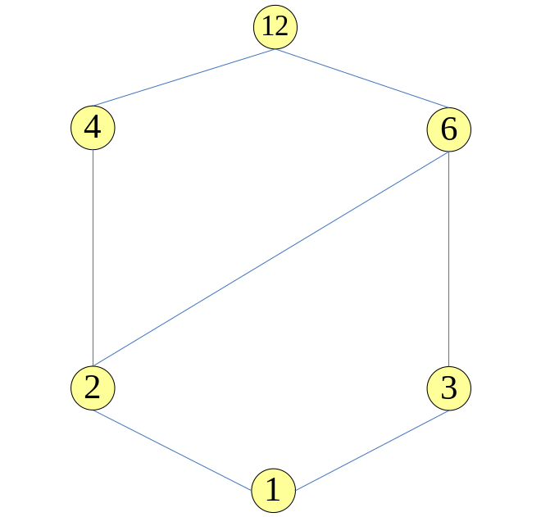
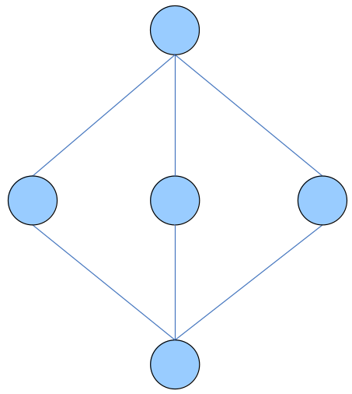
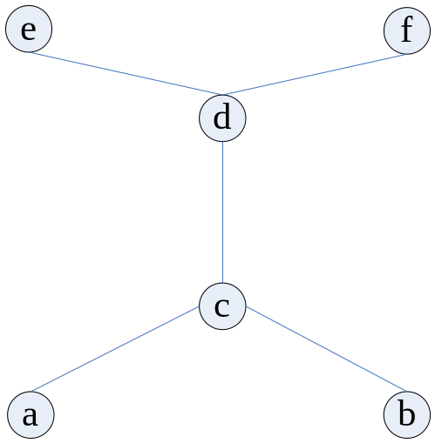
格基本概念
例1：以下是3个偏序关系的哈斯图，试分析：哪些偏序关系满足：任意两个元素都有最大下界和最小上界？

Slide 7

基本概念
定义1:设<A,≤ >是一个偏序集，若A中任意两个元素都有最大下界和最小上界，则称 <A, ≤ >为格。
例1：判断< I₊ , D>、< P(A) , ⊆>、< S_{n} , D> 是否是格？
其中 I₊ 是正整数，D是整除关系，A={a,b,c}
S_{n} ={n的所有因子}如：S₆={1,2,3,6}、S₁₂={1,2,3,4,6,12}、
解：< I₊ , D>是格
  ∵整除关系是偏序关系，对∀a,b∈I，
  a、b的最小上界等于a、b的最小公倍数，
  a、b的最大下界等于a、b的最大公约数。

Slide 8
基本概念
例1：判断< I₊ , D>、< P(S) , ⊆>、< S_{n} , D> 是否是格？
解：< P(A) , ⊆> 是格，∵子集关系是偏序关系，对∀S,T∈ P(A)，
S、T的最小上界等于S∪T，S、T的最大下界等于S ∩ T。
{a,b,c}
{a,c}
{a,b}
{b,c}
{a}
{b}
{c}
Ø

Slide 9
基本概念
例1：判断< I₊ , D>、< P(A) , ⊆>、< S_{n} , D> 是否是格？
解： < S_{n} , D>是格，偏序关系的哈斯图如下：
12
30
6
8
6
10
6
15
4
4
2
3
2
2
5
3
3
2
1
1
1
1
< S₆ , D >
< S₈ , D >
< S₃₀ , D >
< S₁₂ , D >

Slide 10
基本概念
定义2: （格代数）设<A,≤ >是一个格，若在A上定义
两个二元运算∨和∧，使得对于∀a,b∈A,a∨b等于a和b的
最小上界，a∧b等于a和b的最大下界,则称<A,∨,∧>为由
格<A, ≤ >所诱导的代数系统。
二元运算∨和∧分别称为并运算和交运算。
例：A={a, b, c }, < P(A) , ⊆> 所诱导的代数系统为？
< P(A),∪,∩>

Slide 11
基本概念
定义3:设<A,≤ >是一个格，由其所诱导的代数系统为
<A,∨,∧>。设B⊆A且B ≠Ø ，如果运算∨和∧在B上封闭，则称<B,≤ > 是<A,≤ >的子格。

Slide 12
基本概念
例2：B₁ = {1,2,3,6} ， B₂ = {5,10,15,30} ，< B₁, D >和
< B₂ , D >是否 < S₃₀ , D >的子格?
30
6
30
10
6
15
2
3
10
15
2
5
3
1
5
∨ 1 2 3 6 ∧ 1 2 3 6
1 1 2 3 6 1 1 1 1 1
2 2 2 6 6 2 1 2 1 2
3 3 6 3 6 3 1 1 3 3
6 6 6 6 6 6 1 2 3 6
1
说明：
(1) 子格必是格。
运算∨和∧在B₁上封闭，B₁ ⊆ S₃₀ 且B₁ ≠Ø, ∴ < B₁, D >是 < S₃₀ , D >的子格；
同理可证< B₂ , D >是 < S₃₀ , D >的子格

Slide 13

基本概念
例3： B₃ = {1,2,3,6,10,15,30} ，显然 < B₃, D >是格。
30
30
10
6
15
10
6
15
2
3
2
5
3
1
1
但∵10∧15 = 5 ≠ 1，即∧运算在B₃上不封闭，
∴< B₃ , D >不是 < S₃₀ , D >的子格。
说明：
(2) B⊆A 且<B,≤ > 是格，则<B,≤ > 一定是<A,≤ >的子格。

Slide 14
基本概念
例4：B₄ = {2,3,6} ，则 < B₄, D >是偏序集，
30
6
10
6
15
2
3
5
2
3
1
< B4, D >不是格，更不是< S30 , D >的子格。
说明：
(3) <A,≤ >是格，B⊆A 且 B≠Ø，则<B,≤ > 一定是偏序集，但不一定是格。

Slide 15
总结
定义3:设<A,≤ >是一个格，由其所诱导的代数系统为
<A,∨,∧>。设B⊆A且B ≠Ø ，如果运算∨和∧在B上封闭，则称<B,≤ > 是<A,≤ >的子格。
说明：
子格必是格
不能这么理解:
B⊆A 且<B,≤ > 是格，则<B,≤ > 一定是<A,≤ >的子格。
<A,≤ >是格，B⊆A 且 B≠Ø，则<B,≤ > 一定是偏序集，
但不一定是格。

Slide 16
对偶原理
对偶原理:设P是对任意格都为真的命题，如果在命题P中把≤换成≥，∨换成∧，∧换成∨，就得到另一个命题P’，把P’称为P的对偶命题。则P’对任意格也是真命题。
（其中“≥”是“≤”的逆关系）
例如：a≤a∨b、b≤a∨b成立，其对偶命题：a∧b≤a、a∧b≤b也成立。
若<A,≤>是格，可证明<A,≥>也是一个格，且它们的哈斯图是上下颠倒的。
30
1
10
6
15
2
3
6
2
3
10
15
< A,≤ >是格
< A,≥ >也是格
1
30

Slide 17

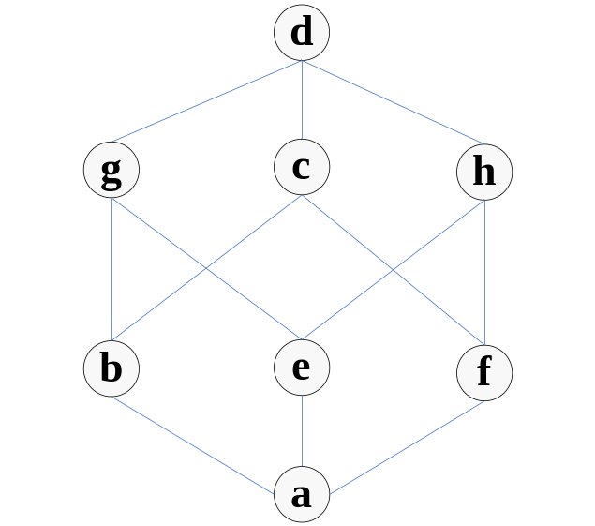
格的基本性质
格的性质：设<A,≤>是格，对A中的任意元素 a,b,c，有：
(1) a≤a∨b、b≤a∨b、a∧b≤a、a∧b≤b
(2) 如果a≤b且c≤d，则a∨c≤b∨d，a∧c≤b∧d
(3) 若b≤c，则∀a∈A，有a∨b≤a∨c，a∧b≤a∧c（保序性）
证明：(1)
∵a∨b是a和b的一个上界
∴a≤a∨b、b≤a∨b， 由对偶原理，
有a∧b≤a、a∧b≤b

Slide 18
格的基本性质
格的性质：设<A,≤>格，对A中的任意元素 a,b,c，有：
(1) a≤a∨b、b≤a∨b、a∧b≤a、a∧b≤b
(2) 如果a≤b且c≤d，则a∨c≤b∨d，a∧c≤b∧d
(3) 若b≤c，则∀a∈A，有a∨b≤a∨c，a∧b≤a∧c（保序性）
证明：(2)
∵a≤b，由(1)得b≤b∨d，由传递性得： a≤b∨d
∵c≤d，由(1)得d≤b∨d，由传递性得： c≤b∨d
∴ b∨d是a和c的一个上界，而a∨c是a和c的最小上界
∴ a∨c≤b∨d
同理可证：a∧c≤b∧d

Slide 19
格的基本性质
格的性质：设<A,≤>格，对A中的任意元素 a,b,c，有：
(1) a≤a∨b、b≤a∨b、a∧b≤a、a∧b≤b
(2) 如果a≤b且c≤d，则a∨c≤b∨d，a∧c≤b∧d
(3) 若b≤c，则∀a∈A，有a∨b≤a∨c，a∧b≤a∧c（保序性）
证明：(3)
∵b≤c， a≤a，由性质(2)得：
a∨b≤a∨c，a∧b≤a∧c

Slide 20
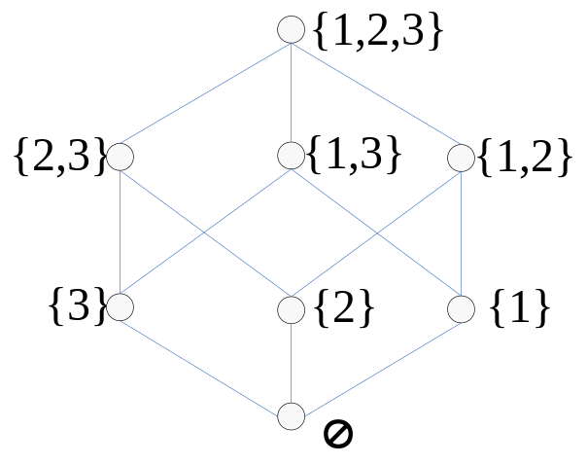
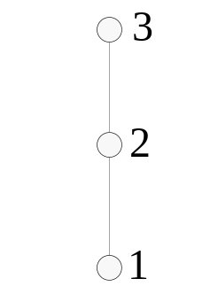
章节回顾
定义1:设<A,≤ >是一个偏序集，若A中任意两个元素都有最大下界和最小上界，
则称 <A, ≤ >为格。例如：< I₊ , D>、< P(A) , ⊆>、< S_{n} , D> 都是格
定义2:设<A,≤ >是一个格，由其所诱导的代数系统为<A,∨,∧>。
设B⊆A且B ≠Ø ，如果运算∨和∧在B上封闭，则称<B,≤ > 是<A,≤ >的子格。
1、子格必是格；2、B⊆A 且<B,≤ > 是格，则<B,≤ > 不一定是<A,≤ >的子格。
3、<A,≤ >是格，B⊆A 且 B≠Ø，则<B,≤ > 一定是偏序集，但不一定是格。
< B, ≤ > 诱导代数系统是
< B, max, min >
< P(A) , ⊆> 诱导代数系统是：
< P(A),∪, ∩ >
定义2: （格代数）设<A,≤ >是一个格，若在A上定义两个二元运算∨和∧，
使得对于∀a,b∈A,a∨b等于a和b的最小上界，a∧b等于a和b的最大下界,则称
<A,∨,∧>为由格<A, ≤ >所诱导的代数系统。∨和∧分别称为并运算和交运算。
例：A={1, 2, 3 }, < P(A) , ⊆> 所诱导的代数系统为: < P(A),∪, ∩ >；
B={1,2,3},<B, ≤ >所诱导的代数系统为: < B, max, min >

Slide 21
格的基本性质
格的性质：设<A,≤>格，对A中的任意元素 a,b,c，有：
(1) a ≤ a∨b、b ≤ a∨b、a∧b ≤ a、a∧b ≤ b
(2) 如果a≤ b且c ≤ d，则a∨c ≤ b∨d，a∧c ≤ b∧d
(3) 若b≤c，则∀a∈A，有a∨b≤a∨c，a∧b≤a∧c（保序性）

Slide 22
格的基本性质
格的性质：设<A,≤>格，对A中的任意元素 a,b,c，有：
(4) 交换律：a∨b = b∨a、a∧b = b∧a
结合律：a∨(b∨c) = (a∨b)∨c、a∧(b∧c) = (a∧b)∧c
幂等律：a∨a = a、a∧a = a
吸收律：a∨(a∧b) = a、a∧(a∨b) = a
(5) a ≤ b ⇔ a∧b=a ⇔ a∨b = b
(6) 分配不等式：a∨(b∧c)≤(a∨b)∧(a∨c)、
(a∧b)∨(a∧c)≤a∧(b∨c)
(7) 模不等式：a ≤ c ⇔ a∨(b∧ c) ≤ (a∨b)∧c
证明：略

Slide 23
格与布尔代数
1
格的概念
1.1
用偏序集定义的格
1.2
用代数系统定义的格
2
特殊格
3
布尔代数
4
布尔表达式（自学）

Slide 24
代数系统定义的格
引理:设<A,∨,∧>是代数系统，其中∨,∧都是二元运算且满足吸收律，则∨和∧都满足幂等律。
证明：∀a, b ∈ A, ∨,∧满足吸收律，则有
(1) a ∨(a∧b) = a,
(2) a ∧(a∨b) = a
由 b 的任意性，在(1)式中令 b = a∨b ，
即a ∨(a∧(a ∨b)) = a ∨a=a
同理可证： a∧a = a

Slide 25

代数系统定义的格
定理1:<A,∨,∧>是代数系统，∨,∧都是二元运算且满足交换律、
结合律和吸收律，则A上存在偏序关系≤，使<A, ≤>是一个格。
证明：在A上定义一个二元关系≤为：
≤ ={<a,b> | ∀a,b ∈ A, a∧b = a 或 a ∨ b =b}
可以证明a∧b = a 与 a ∨ b =b 是等价的。即a∧b = a ⇔ a ∨ b =b
首先证明≤是偏序关系
(1) ∵ ∨,∧满足吸收律∴ ∨,∧满足幂等律
即对∀a∈A，有a ∧a = a ∴ a ≤ a ∴ ≤自反
(2) 若a ≤b且b ≤ a，则a∧b=a且b∧a=b，由交换律
即有a=a∧b，b=a∧b，∴a=b，∴ ≤反对称
(3) 若a ≤b且b≤c，则a∧b=a且b∧c=b，
a∧c= (a∧b)∧c=a∧(b∧c)=a∧b=a ∴ a≤c ∴≤传递
∴ ≤是偏序关系

Slide 26
代数系统定义的格
定理1:<A,∨,∧>是代数系统，∨,∧都是二元运算且满足交换律、
结合律和吸收律，则A上存在偏序关系≤，使<A, ≤>是一个格。
其次证明A中任意两个元素a,b都有最大下界和最小上界。
先证a∧b是a和b的最大下界
由 ≤的定义知： ∵(a∧b)∧a=a∧b， (a∧b)∧b=a∧b
∴ a∧b ≤ a, a∧b ≤ b，即a∧b是a和b的下界
设c是a和b的任一下界，即c ≤ a，c ≤ b，于是有
c∧a=c，c∧b=c，
而c∧(a∧b) = (c∧a)∧b =c∧b = c
∴ c ≤ a∧b，即证明了a∧b是a和b的最大下界

Slide 27
代数系统定义的格
定理1:<A,∨,∧>是代数系统，∨,∧都是二元运算且满足交换律、
结合律和吸收律，则A上存在偏序关系≤，使<A, ≤ >是一个格。
再证a∨b 是a和b的最小上界
∀a,b∈A，∵a∨(a∨b)=(a∨a)∨b=a∨b ∴a ≤ a∨b
∵b∨(a∨b)=a∨(b∨b)=a∨b ∴ b ≤ a∨b
∴ a∨b 是a和b的上界
设c是a和b的任一上界，即a ≤ c，b ≤ c，于是有
a∨c=c，b∨c=c，（能否根据定理6-1.6得出两个等式？）
(a∨b)∨c = a∨(b∨c) = a∨c = c
∴ a∨b ≤ c，即证明了a∨b是a和b的最小上界
∴ <A, ≤>是一个格

Slide 28
代数系统定义的格
定理1:<A,∨,∧>是代数系统，其中∨,∧都是二元运算且满足交换律、结合律和吸收律，则A上存在偏序关系≤，使<A, ≤>是一个格。
该定理说明了：
可以用某个符合一定条件的代数系统定义一个格。

Slide 29
代数系统定义的格：格同态
定义1:<A₁, ≤₁>和<A₂, ≤₂>是两个格，由它们诱导的代
数系统分别是<A₁,∨₁,∧₁> <A₂,∨₂,∧₂>，
如果存在一个从A₁到A₂的映射f，使得对∀a, b∈A，有
f(a∨₁b) = f(a)∨₂f(b)，f(a∧₁b) = f(a)∧₂f(b)，
则称 f为由<A₁,∨₁,∧₁>到<A₂,∨₂,∧₂>的一个格同态；
称<f(A₁), ≤₂ >是<A₁, ≤₁ >的格同态象；
当f是双射时，称<A₁, ≤₁>和<A₂, ≤₂>是同构的。
注：同构的两个格的哈斯图是一样的，只是各结点的标记不同而已。

Slide 30
代数系统定义的格
例1：设A₁={1, 2, 3}, A₂=P(A₁), <A₁, ≤ >(≤是小于等于)和
<A₂, ⊆ >都是格，如下图所示。
定义f:A₁→A₂，f (x)={y | y≤x,y∈A₁}，证明f是格同态。
证明：<A₁, ≤ >诱导的代数系统是<A₁, max, min>
<A₂, ⊆>诱导的代数系统是<A₂,∪,∩>
∀a, b∈A1，f (a∧₁ b) = f (min{a, b})
= {y | y≤min{a, b}} = {y | y ≤ a} ∩ {y | y ≤ b}
= f(a) ∧₂ f(b)
f (a ∨₁ b) = f (max{a, b}) = {y | y ≤ max{a, b}}
= {y | y ≤ a} ∪ {y | y ≤ b} = f(a) ∨₂ f(b)。
∴f 是 A₁ 到 A₂ 的格同态。

Slide 31
代数系统定义的格
定理2: 设f是由格<A₁, ≤₁>到格<A₂, ≤₂>的格同态，则对∀x,y∈A₁，如果x ≤₁ y，必有f(x) ≤₂ f(y)。
证明：∵ x ≤₁ y ∴x∧₁y=x
f (x) = f (x∧₁y) = f (x)∧₂f (y)
∴ f (x) ≤₂ f (y)
注：
该定理说明 格同态⇒保序，但反之不一定成立，
即：保序不一定能推出格同态。

Slide 32
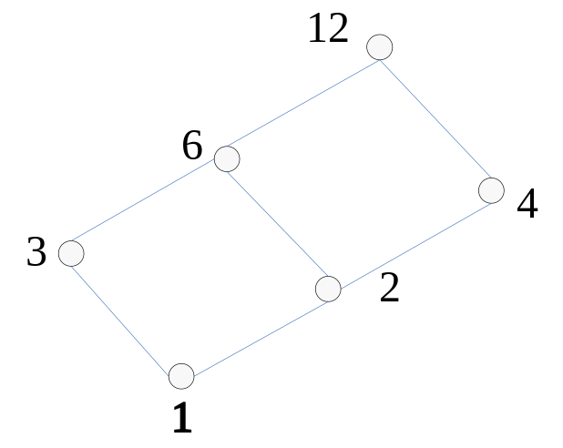
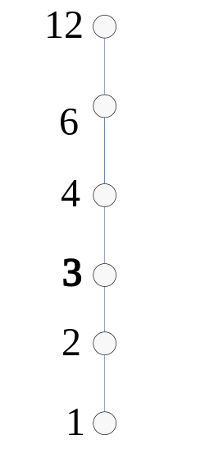
代数系统定义的格
例2：S₁₂={1,2,3,4,6,12}, <S₁₂, D>和<S₁₂, ≤ >都是格, 验证保序
是否推出格同态？（诱导的代数系统分别为：
<S₁₂, ∨_{最小公倍数},∧_{最大公因数}> ，<S₁₂, max, min> ）
解：定义双射函数f: S₁₂→S₁₂，f(x)=x。
∀a,b∈S₁₂，若 a 整除 b ，则 a ≤ b， f(a) ≤ f(b)
∴ <S₁₂, ∨_{最小公倍数},∧_{最大公因数}> 到<S₁₂, max, min>
是保序的。
但 2∧₁3 = 2 ∧_{最大公因数}3 = 1, f (2∧₁3) = f (1) = 1，
而 f (2)∧₂ f (3) = f (2) min f (3)= 2 min 3 = 2 ，
∴f (2∧₁3) ≠ f (2) ∧₂f (3)
∴ f 不是格同态，即保序不一定格同态
< S₁₂ , D >
< S₁₂ , ≤ >

Slide 33
代数系统定义的格
定理6-1.9: f是由格<A₁, ≤₁>到格<A₂, ≤₂>的格同构，
当且仅当则对∀a,b∈A₁，a ≤₁ b ⇔ f(a) ≤₂ f(b)。
证明：略。

Slide 34

作业
P242：8

